Slide 1
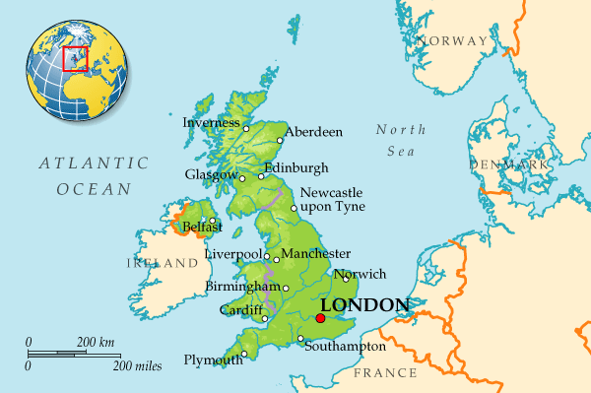
Великобритания во II половине XX века

Slide 2
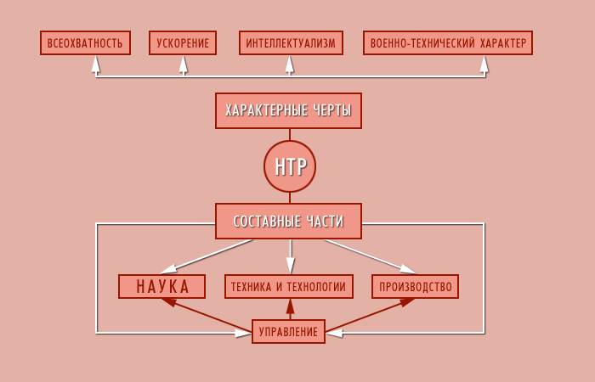
во II половине XX века
В 40-х и в 50-е гг. в целом экономика Великобритании развивалась в общем русле европейских держав, однако по темпам развития уступала ФРГ, США, а затем и Японии.
Утрата колониальной империи болезненно отразилась на экономике страны, а начавшаяся эпоха НТР потребовала перемен в традиционной структуре производства.

Slide 3

Значительных средств требовали большие военные расходы и начавшееся в 50-е гг. техническое переоснащение армии, повлекшие сокращение социальных программ. Все это создавало дополнительные трудности в управлении страной для консервативного правительства, стремившегося к возврату роли мирового лидера для Великобритании.

Slide 4
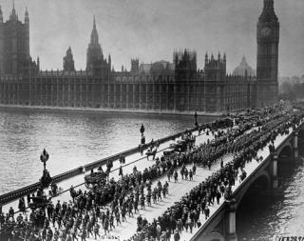
Во второй половине 60—70-е гг. экономика Великобритании находилась в крайне сложном положении. С одной стороны, бурно росли гигантские монополии в наиболее современных отраслях производства, которые диктовали свои условия и оказывали мощное воздействие на внутреннюю и внешнюю политику правительства.
С другой — увеличился государственный сектор, который охватывал в основном старые традиционные отрасли производства и крайне медленно перестраивался под влиянием НТР, его продукция не могла успешно конкурировать на мировом рынке.

Slide 5
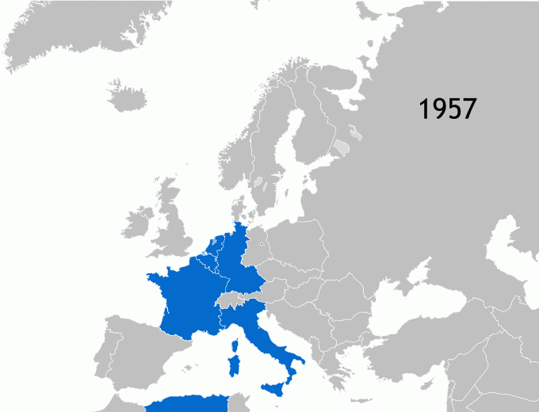
Колоссальные расходы на социальные программы привели к появлению в обществе тенденций к "иждивенчеству", а попытки сокращения расходов вызывали бурный протест со стороны могущественного профсоюзного движения.
Жестокая конкуренция со стороны США и Японии заставила Англию вступить в ЕЭС, но и этот шаг не разрешил всех накопившихся проблем.

Slide 6
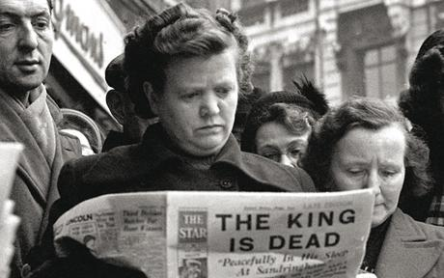
Таким образом, в 70-е гг. Великобритания превратилась в застойное общество, которое не то чтобы двигалось назад, просто все ее главные соперники быстрее уходили вперед. Система управления экономикой стала корпоративной, т.е. решения принимались путем заключения сделок между правительством, профсоюзами и предпринимателями. У них была тенденция делить экономический пирог в своих интересах. Это было общество с ориентацией скорее на производителя, чем на потребителя.

Slide 7
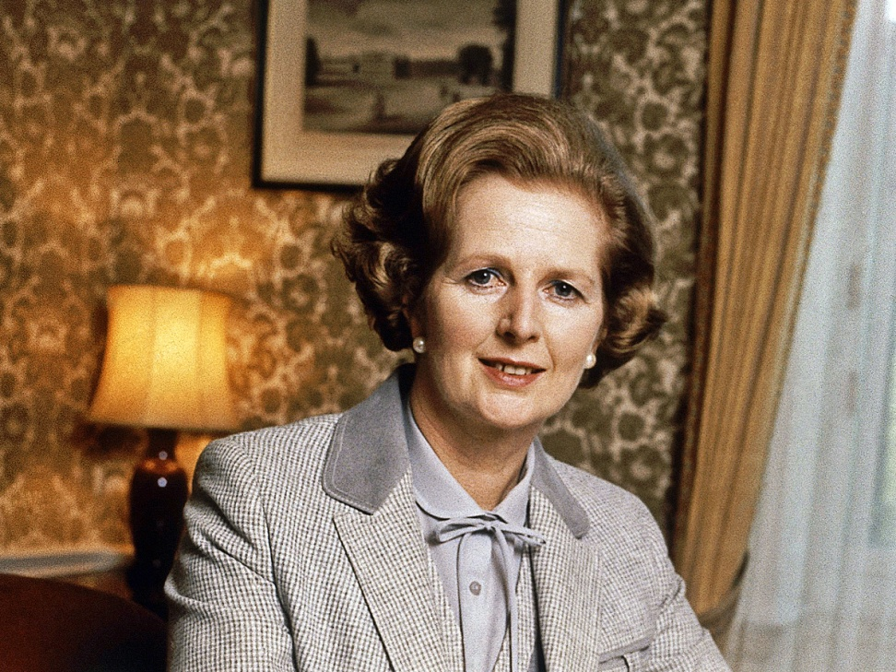
Правительство консерваторов, пришедшее к власти в 1979 г., возглавила энергичная М. Тэтчер.
Следствием проводимой правительством М.Тэтчер экономической политики был экономический рост страны в 80-е гг. в среднем на уровне 3—4 % в год, что было выше, чем в других западноевропейских странах. Каждую неделю в среднем создавалось 500 новых фирм. За 80-е гг. производительность труда в среднем росла на уровне 2,5 % в год, уступая лишь Японии.
Еще более убедительным был рост эффективности использования основного капитала — капиталоотдачи. Англия, кроме Японии, была единственной из развитых стран, где этот показатель возрос по сравнению с 70-ми гг.

Slide 8
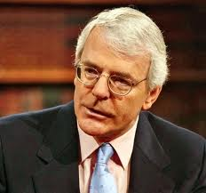
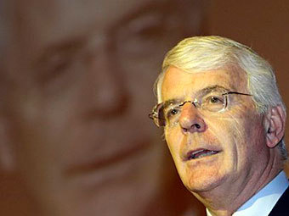
В 80-90 серьезным просчетом консервативного кабинета М.Тэтчер стало проведение весной 1990 г. реформы местного налогообложения, предусматривавшей введение нового избирательного закона. Экономические выгоды оказались незначительными, а социально-психологические последствия крайне отрицательно сказались на престиже правительства, социально-экономическая политика которого вызывала "раздражение" у многих англичан. В 1990 г. новым лидером консерваторов и премьер-министром Великобритании стал Дж. Мейджор. М. Тэтчер подала в отставку.

Slide 9
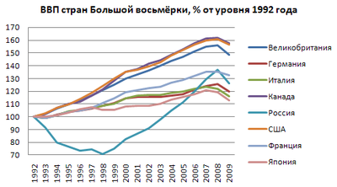
В первой половине 90-х гг. в экономике Великобритании происходили позитивные процессы. Так, достаточно стабильно рос валовой внутренний продукт и сокращалась безработица.

Slide 10
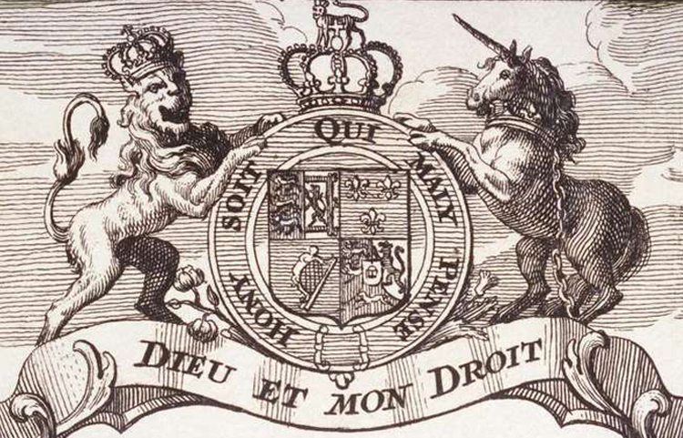
Таким образом, подводя итоги экономического развития Англии в 80—90-е гг. Лицо Англии существенно изменилось. капитализм оказался гибкой системой, способной приспосабливаться к изменяющимся социально-экономическим условиям, перестраиваться и модернизироваться.

Slide 11
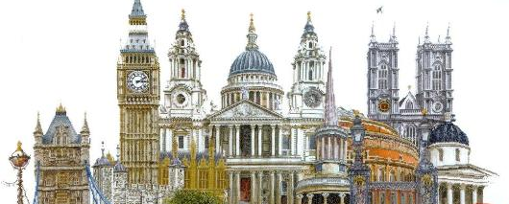
Культура жителей Великобритании в основном определяется культурой Англии, с добавлением местных культурных традиций Шотландии, Уэльса и Северной Ирландии. Широкомасштабные изменения в культуре Великобритании произошли после 1945 года. Наиболее примечательными образцами этих изменений может послужить преображение Ливерпуля, а затем и Лондона, в центры мировой поп-культуры в 1960-х годах.

Slide 12
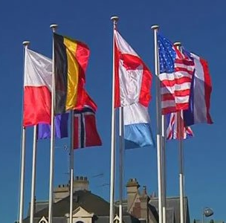
Наиболее заметной переменой стало повышение уровня образования. Количество учеников, продолжающих обучение после окончания школы, значительно увеличилось во второй половине 40- годов 20-го века. В это время правительство стало уделять больше внимания развитию и поддержке искусства в стране.
Специальный Совет по искусству, сформированный в 1946 году, поддерживает различные области искусства. Хлынувший после образования Соединенного Королевства в Великобританию поток эмигрантов из развивающихся стран принес с собой разнообразие культур и религий из развивающихся стран. Взаимодействие этих культур и общей культуры Великобритании во многом определяет сегодняшнее Соединенное Королевство.

Slide 13
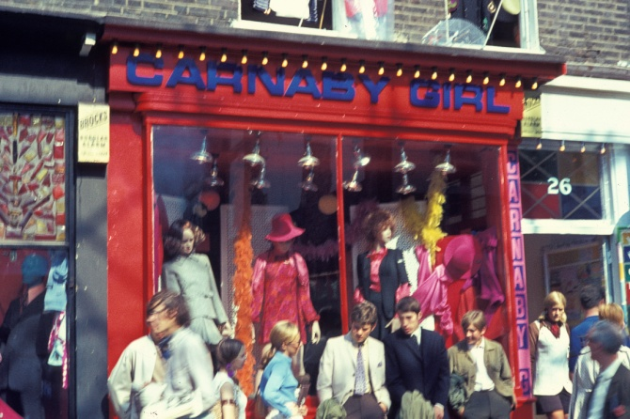
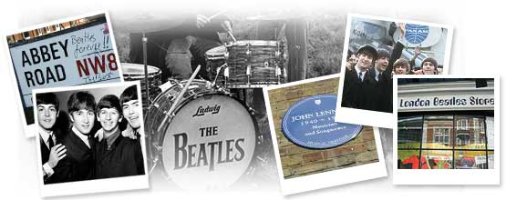
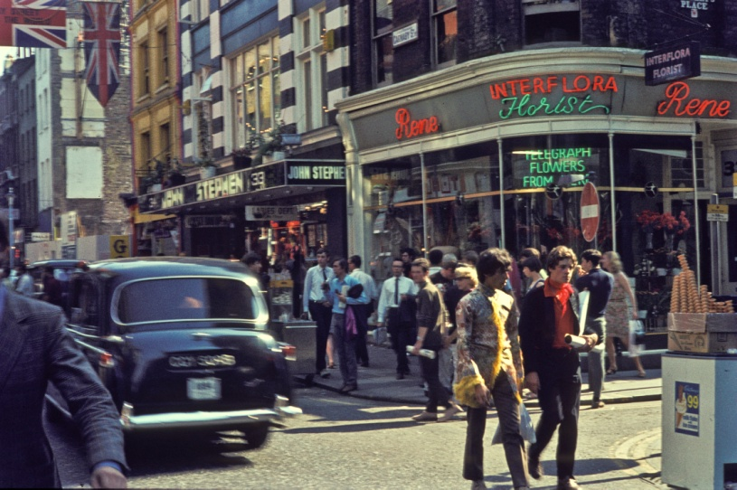
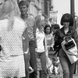
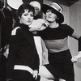
"Битлз" были лишь самой первой и наиболее известной из британских рок-групп, которые покорили мир.
Британские модельеры одежды прославились своим авангардным стилем, и яркая одежда из магазинов на Карнаби Стрит и Кингз Роад стала известна далеко за пределами Лондона.

